Slide 1


BÀI 5: BẢNG NHÂN 3, (TIẾT 1)
Trang 16
GIÁO VIÊN: LƯU THỊ HUẾ

Slide 2
CHUẨN BỊ
-Sách giáo khoa Toán lớp 3, vở bài tập Toán lớp 3.
-Ngồi học ngay ngắn, không nói chuyện.
-Ngồi học ở nơi có ánh sáng và không gian yên tĩnh.

Slide 3
MỤC TIÊU
- Hình thành được bảng nhân 3.
- Vận dụng bảng nhân 3 vào thực hành luyện tập.

Slide 4

KHÁM PHÁ
KIẾN THỨC MỚI

Slide 5
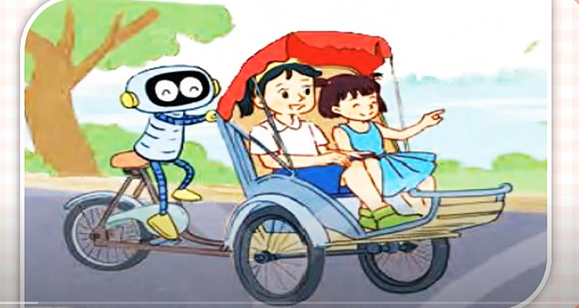

Slide 6


Mỗi xích lô có 3 bánh xe.Hỏi 4 xe xích lô có bao nhiêu bánh xe?
3 X 4 = ?
3 + 3 + 3 +3 = 12
3 x 4 = 12

Slide 7
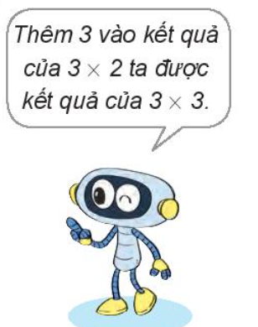
b) Hoàn thành bảng nhân 3
Bảng nhân 3
3 x 1 = 3
3 x 6 = ?
18
3 x 2 = 6
3 x 7 = ?
21
3 x 3 = ?
3 x 8 = ?
9
24
3 x 4 = ?
3 x 9 = ?
12
27
3 x 5 = ?
3 x10 =30
15

Slide 8
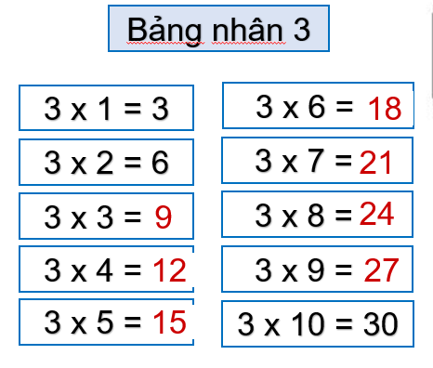

Nhận xét
Thừa số thứ nhất
Thừa số thứ hai
Tích

Slide 9

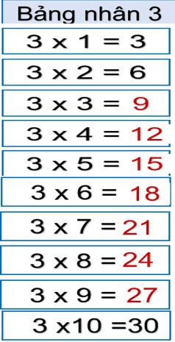
Thừa số thứ nhất đều là 3.
Thừa số thứ hai là các số từ 1 đến 10.
Tích là các số thêm 3, từ 3 đến 30.

Slide 10

Bảng nhân 3
3 x 1 = 3
3 x 6 = 18
3 x 2 = 6
3 x 7 = 21
3 x 3 = 9
3 x 8 = 24
3 x 4 = 12
3 x 9 = 27
3 x 5 = 15
3 x10 =30

Slide 11

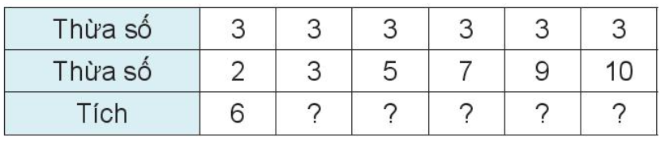
9
15
21
27
30

Slide 12

2
Nêu các số còn thiếu.
a)
3
6
9
?
?
18
?
24
?
30
12
15
21
27
b)
+3
+3
30
27
24
9
3
21
18
15
12
6
-3
-3

Slide 13
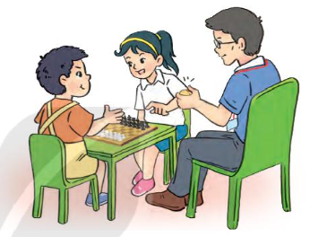
3
Mỗi bàn đấu cờ có 3 người. Hỏi 6 bàn đấu cờ vua như vậy có bao nhiêu người?
Tóm tắt
1 bàn : có 3 người
6 bàn có: ? người
Bài giải
6 bàn đấu cờ vua có số người là
3 x 6 = 18 (người)
Đáp số : 18 (người)

Slide 14
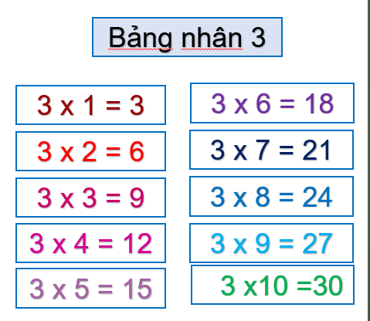


Slide 15


Tiết học đến đây là hết rồi
Thầy chào tạm biệt các em.

